Slide 1
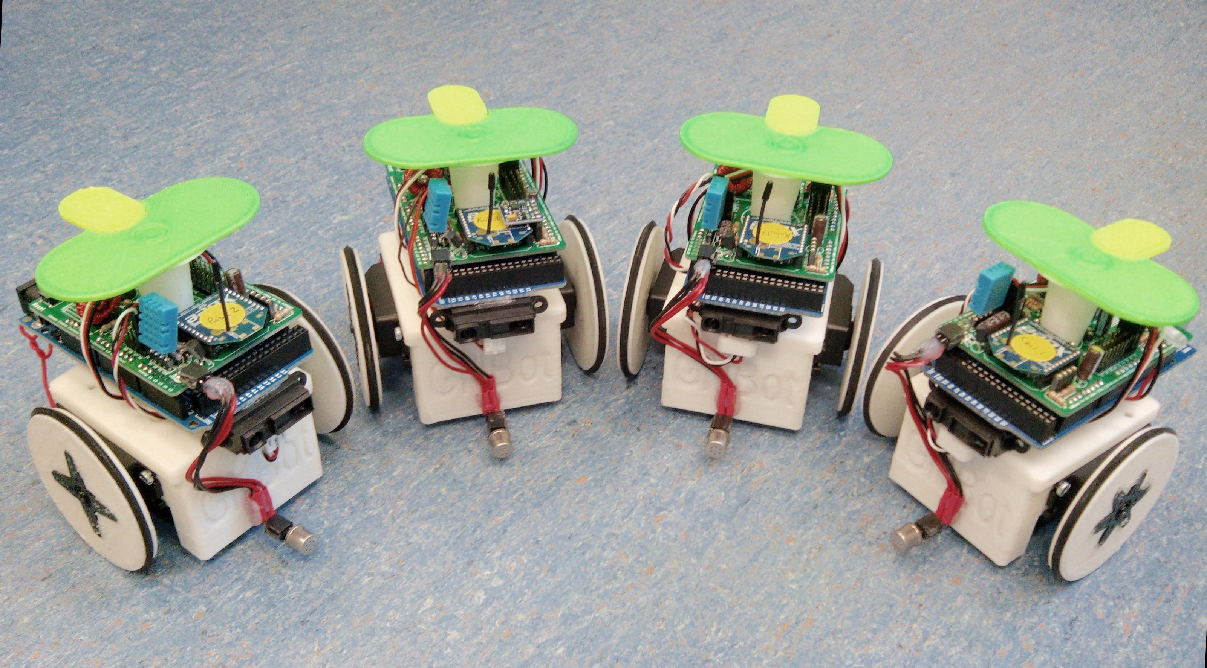
Trabajo de Fin de Grado
Estrategias Cooperativas de Detección y Localización de Olores con Robots y Narices Artificiales
Autor:
Tutor:
Carlos García Saura
Pablo Varona Martínez
Grado en Ingeniería de Tecnologías y Servicios de Telecomunicación
Grupo de Neurocomputación – Escuela Politécnica Superior

Slide 2
Estructura de la presentación
Introducción a la búsqueda de olores con robots
Objetivos del proyecto
Desarrollo de la plataforma GNBot
    Parte electrónica y diseño imprimible en 3D
    Sistema de localización de los robots
    Estrategia de comunicación mediante ZigBee
Resultados obtenidos
    Medidas de autonomía, sensibilidad a odorantes, etc.
    Validación de la plataforma [vídeo]
Conclusiones
Publicaciones
Detección y Localización de Olores con Robots y Narices Artificiales

Slide 3
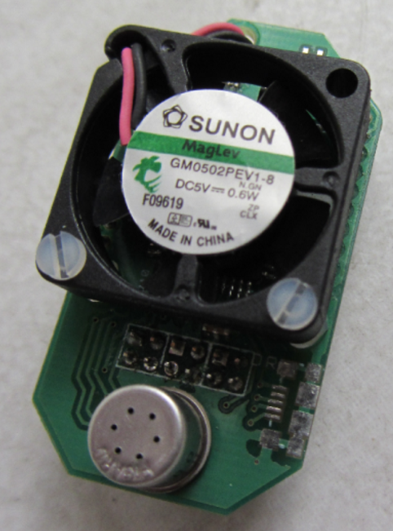
Introducción a la búsqueda de olores con robots
Los sensores utilizados están basados en dióxido de estaño
El olor es una fuente compleja de simular, altamente impredecible
El uso de estrategias cooperativas bio-inspiradas puede permitir incrementar la eficiencia de las búsquedas
Como éstas son difíciles de simular con precisión, es necesario evaluar su efectividad con robots cooperativos en un entorno real
Módulo Olus2
Detección y Localización de Olores con Robots y Narices Artificiales 1

Slide 4
Objetivos del proyecto
Creación de unos robots capaces de implementar y validar estrategias cooperativas de búsqueda de olores, que sean eficientes energéticamente y permitan la máxima flexibilidad
  Diseño de la estructura y los circuitos, atendiendo a los requerimientos de eficiencia e integración multisensorial
  Elección de una estrategia adecuada para la localización de los robots en el entorno de la búsqueda
  Diseño e implementación de un sistema de comunicación adecuado
  Validación de los robots y publicación open-source
Detección y Localización de Olores con Robots y Narices Artificiales 2

Slide 5
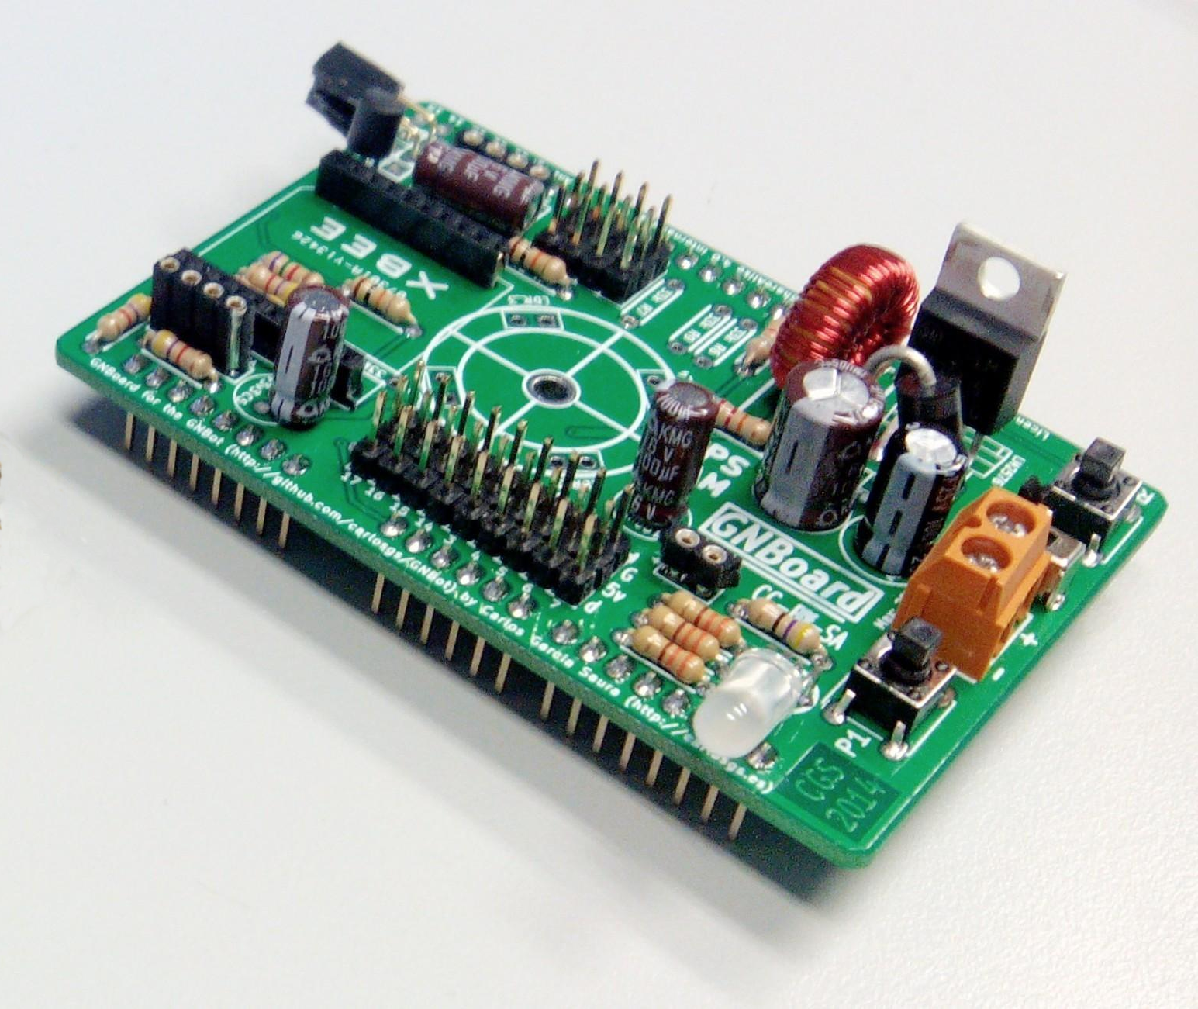
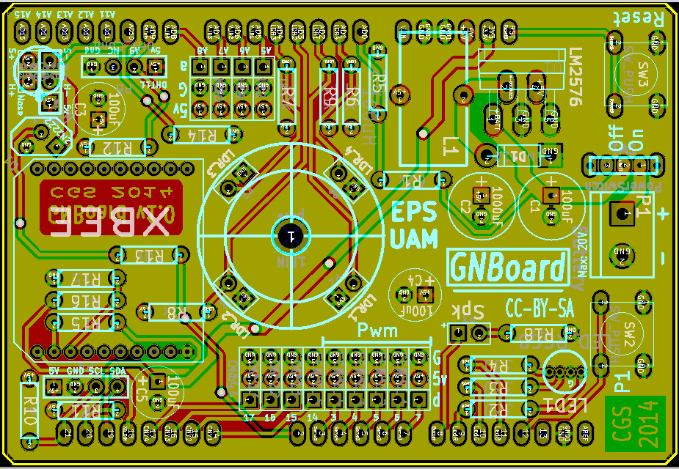
Desarrollo de la plataforma GNBot
Parte electrónica basada en Arduino
La integración multisensorial se consiguió con el diseño de una placa impresa (GNBoard) compatible con Arduino
Nariz artificial
Se optó por una fuente de alimentación conmutada para maximizar la eficiencia energética
ConexiónXBee
Placa GNBoard desarrollada
Detección y Localización de Olores con Robots y Narices Artificiales 3

Slide 6
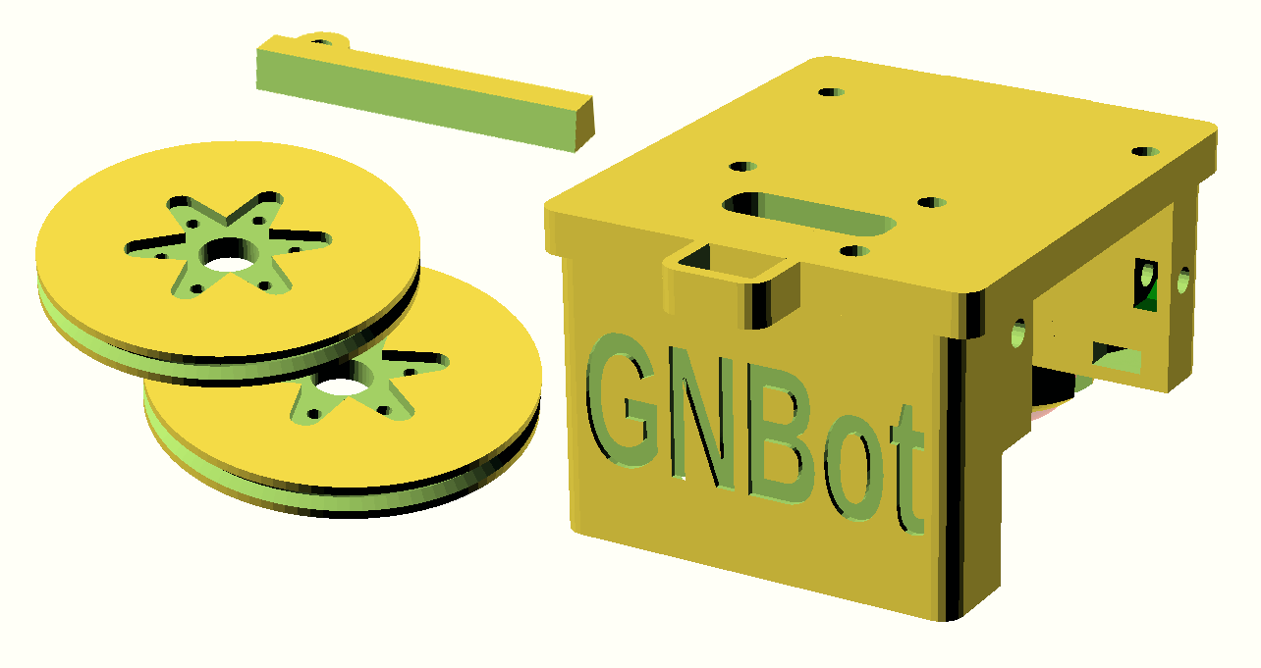
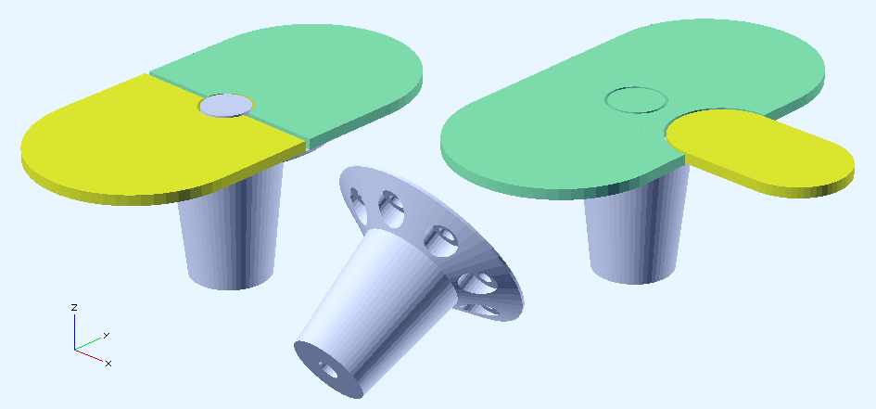
Desarrollo de la plataforma GNBot (II)
Diseño imprimible, fácilmente replicable
La estructura mecánica se ha diseñado para ser fácilmente replicable: las piezas son fabricadas con una impresora 3D
Chasis del GNBot
También se diseñaron marcadores visuales para el seguimiento automático de los robots
Pieza de acople y marcadores visuales
Detección y Localización de Olores con Robots y Narices Artificiales 4

Slide 7
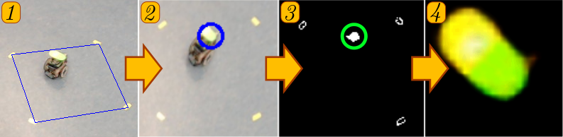
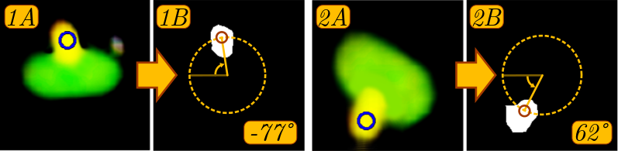
Desarrollo de la plataforma GNBot (III)
Sistema de localización espacial de los robots
Inicialmente se experimentó con un sistema basado en balizas luminosas (ver Anexo A), pero finalmente se optó por el método de visión artificial. La implementación se realizó mediante OpenCV
Localización del marcador
Obtención del ángulo de rotación
Detección y Localización de Olores con Robots y Narices Artificiales 5

Slide 8
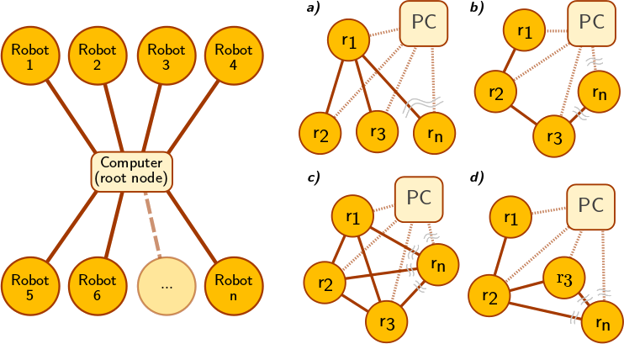
Desarrollo de la plataforma GNBot (y IV)
Estrategia de comunicación mediante ZigBee
Infraestructura base
Posibles redes virtuales
Detección y Localización de Olores con Robots y Narices Artificiales 6

Slide 9
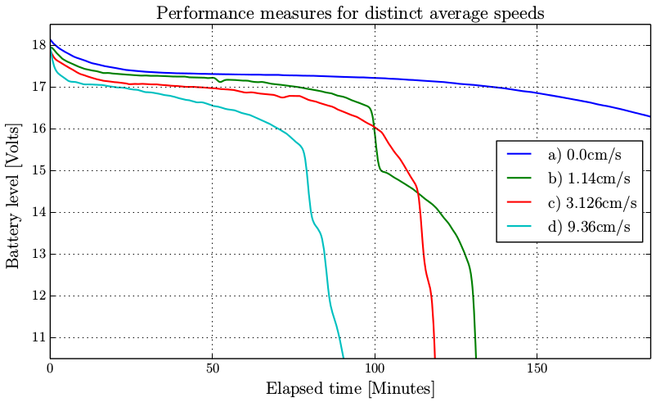
Resultados obtenidos
Medidas de autonomía
Los robots son capa-ces de monitorizar el estado de su bate-ría mediante un cir-cuito adaptador.
El rendimiento ob-tenido superó las espectativas origina-les, con 90 minutos de autonomía a la máxima velocidad (505 metros de ran-go útil de búsqueda)
Detección y Localización de Olores con Robots y Narices Artificiales 7

Slide 10
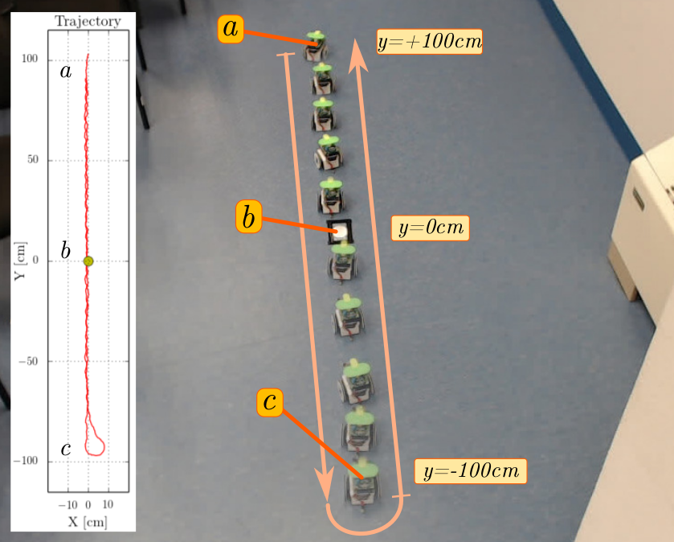
Resultados obtenidos
Medidas de sensibilidad a odorantes
Detección y Localización de Olores con Robots y Narices Artificiales 8

Slide 11
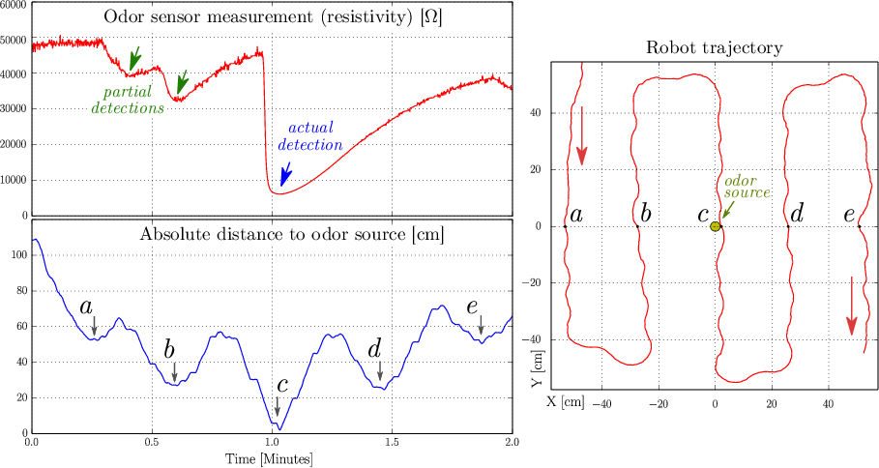
Resultados obtenidos
Medidas de sensibilidad a odorantes
Las pruebas de detección de olores fueron exitosas [Vídeo]
Detección y Localización de Olores con Robots y Narices Artificiales 8

Slide 12
Conclusiones
Se han cumplido todos los objetivos propuestos inicialmente:
    Diseño de unos robots con narices artificiales, eficientes y fácilmente replicables
    Implementación de dos sistemas para la localización espacial de los robots
    Diseño del protocolo de comunicación, basado en ZigBee
    Validación de la plataforma GNBot para la búsqueda de olores y publicación en http://github.com/carlosgs/GNBot
Además se han aportado múltiples mejoras:
    Una capa de abstracción en Python para facilitar la programación
    Integración de sensores de humedad, luz, temperatura y campo magnético
    Caracterización de la respuesta del sensor de olor para distintas velocidades de aproximación a la fuente
    Prueba de una estrategia cooperativa basada en Lévy Walks
Detección y Localización de Olores con Robots y Narices Artificiales 9

Slide 13
Publicaciones
Carlos Garcia-Saura, Francisco de Borja Rodriguez, and Pablo Varona. “Design Principles for Cooperative Robots with Uncertainty-Aware and Resource-Wise Adaptive Behavior”. Living Machines 2014, LNAI 8608, pp. 108-117, 2014.
El proyecto también participa en el certamen de Investigación Arquímedes 2014 del ministerio de educación
La plataforma desarrollada es open-source y está disponible en: http://github.com/carlosgs/GNBot
Publicación anterior relacionada:
Carlos Garcia-Saura, Juan Gonzalez-Gomez (2012) “Low cost educational platform for robotics, using open-source 3D printers and open-source hardware”, ICERI2012 Proceedings, pp. 2699-2706. ISBN: 978-84-616-0763-1
Detección y Localización de Olores con Robots y Narices Artificiales 10

Slide 14
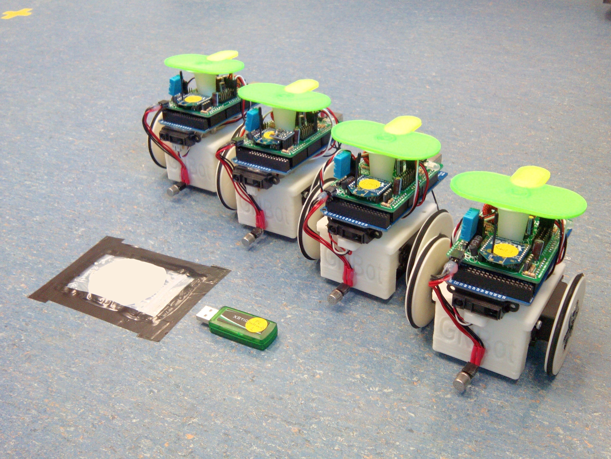
Trabajo de Fin de Grado
Estrategias Cooperativas de Detección y Localización de Olores con Robots y Narices Artificiales
Autor:
Tutor:
Carlos García Saura
Pablo Varona Martínez
Grado en Ingeniería de Tecnologías y Servicios de Telecomunicación
Grupo de Neurocomputación – Escuela Politécnica Superior

Slide 15
Diapositivas adicionales

Slide 16
Capa de abstracción software
Nodo central
GNBot
Los robots se configuran para mandar los datos de los sensores a una tasa de muestreo Ts que se puede modificar en tiempo real.
El ordenador procesa la información y devuelve comandos para determinar el comportamiento de cada robot.
Distance sensor: 9.4cm
Ts
Stop motors
tiempo
9.1cm
8.9cm
Rotate 60⁰
9.0cm
Move forward
8.9cm
...
Detección y Localización de Olores con Robots y Narices Artificiales

Slide 17
Capa de abstracción software (II)
#!/usr/bin/python
import time
from GNBot.GNBot import GNBot
gnbot_addresses = []
def gnbot_received_callback(address, received_data):
global gb, gnbot_addresses
if not address in gnbot_addresses:
print("NEW GNBOT ADDED! Addr: " + repr(address))
gnbot_addresses.append(address)
gb = GNBot(gnbot_received_callback, '/dev/ttyUSB0', 9600)
print("Waiting for packets...")
while 1:
for address in gnbot_addresses:
values = gb.createValue("motorL", 10)
values += gb.createValue("motorR", 10)
values += gb.createValue("delay", 2000)
values += gb.createValue("motorL", 0)
values += gb.createValue("motorR", 0)
gb.sendPUTcommand(address, values)
time.sleep(5)
valueTypes = {
0 : "reserved",
1 : "ledR_PWM",
2 : "ledG_PWM",
3 : "ledB_PWM",
4 : "motorL",
5 : "motorR",
6 : "tone",
7 : "noseHeater_PWM",
8 : "noseMax",
9 : "noseMin",
10 : "distMax",
11 : "distMin",
12 : "batteryMax",
13 : "batteryMin",
14 : "notone",
15 : "delay",
16 : "toneMs",
17 : "humidity",
18 : "temperature",
19 : "magnetometerX",
20 : "magnetometerY",
21 : "magnetometerZ",
22 : "button",
23 : "sampletime"}
Detección y Localización de Olores con Robots y Narices Artificiales

Slide 18
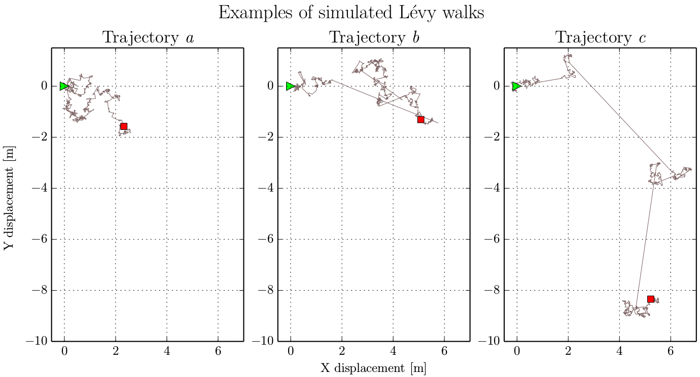
Búsquedas basadas en saltos de Lévy
Detección y Localización de Olores con Robots y Narices Artificiales

Slide 19
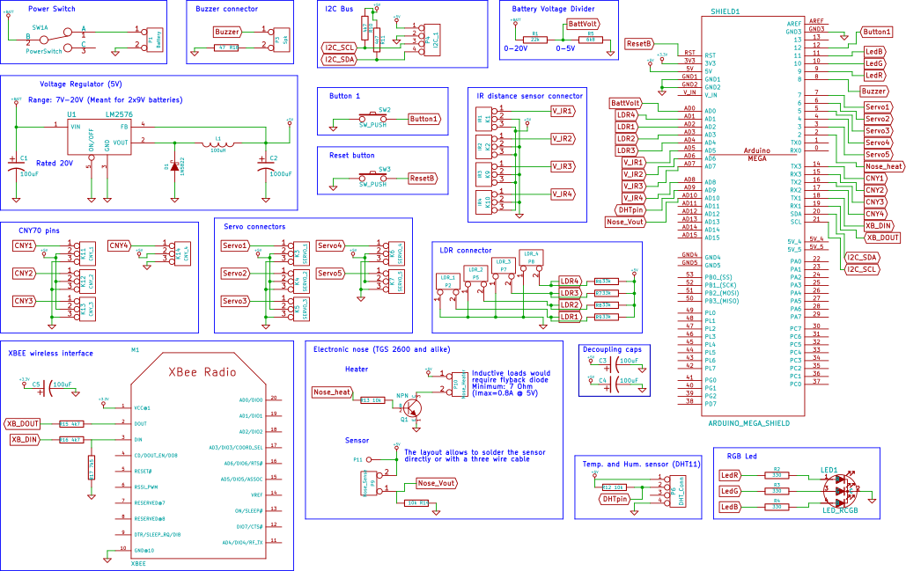
Esquemáticos de la placa GNBoard
Detección y Localización de Olores con Robots y Narices Artificiales

Slide 20
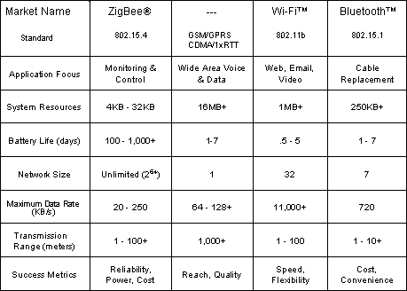
Comparativa de protocolos inalámbricos
Fuente: ZigBee Alliance
Detección y Localización de Olores con Robots y Narices Artificiales

Slide 21
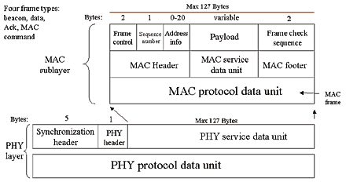
IEEE 802.15.4/ZigBee
Fuente: SensorMag
Detección y Localización de Olores con Robots y Narices Artificiales

